Slide 1
Gra w „Tchórza”
Karolina Wołczuk, Kryminologia stosowana

Slide 2
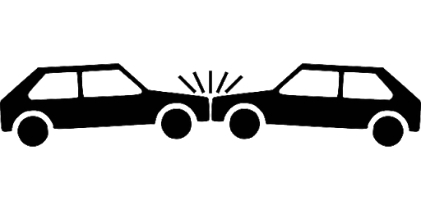
Gra w Cykora/ Tchórza
Rodzaj gry niekooperacyjnej, w której najwięcej można zyskać lub stracić wybierając metodę konfrontacyjną. Strategia pokojowa zaś chroni przed największą stratą, ale nie przynosi żadnych korzyści.

Slide 3
W grze tej występują trzy równowagi Nasha – dwie w strategiach czystych i jedna w strategiach mieszanych. Żaden z graczy nie posiada strategii dominującej jak np. w dylemacie więźnia. W takim wypadku na ich wybory wpływ będą miały przewidywania decyzji przeciwnika.

Slide 4
W takim przypadku, jeżeli gracz A uzna, że gracz B za wszelką cenę będzie dążył do konfrontacji, to powinni ustąpić minimalizując ewentualne straty, i na odwrót – jeśli dojdą do przekonania, że dopuszcza on rozwiązanie kooperacyjne, to powinni zagrać, licząc na zgarnięcie pełnej puli.

Slide 5
Przykład zimnowojenny
Po II WŚ ZSRR oraz USA walczyły o dominację na świecie, grożąc wysłaniem rakiet w stronę drugiego przeciwnika. Aby wygrać, należy przekonać przeciwnika, że nie myśli się racjonalnie i jest się w stanie posunąć do ostateczności, co zmusi go do ustępstw.

Slide 6
Zbiór strategii: A (współpraca); B (konfrontacja)
Kombinacje strategii:
(A,A) prowadzącą do wyniku (1,1) – Żadna ze stron nie dominuje nad drugą, nie zagrażając sobie nawzajem
(A, B) prowadzącą do wyniku (0,2) – Przewagę zdobywa ZSRR
(B, A) prowadzącą do wyniku (2,0) – Przewagę zdobywa USA
(B,B) prowadzącą do wyniku (-1,-1) – Doprowadza do eskalacji konfliktu, wskutek czego dochodzi do zniszczenia obu państw

Slide 7
Dziękuję za uwagę!

